Slide 1
ДОСТОПРИМЕЧАТЕЛЬНОСТИ ЯРОСЛАВЛЯ
Виртуальная экскурсия
Команда АПА
МОУ СОШ №44 г. Ярославля

Slide 2
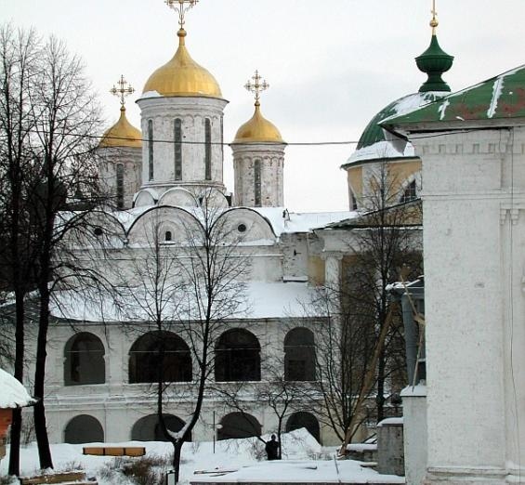
Спасо-Преображенский монастырь
Старейшая архитектурная достопримечательность Ярославля. Монастырь основан в 1216 г. князем Константином Всеволодовичем. В 1550-1580 гг. вокруг монастыря были возведены каменные стены и башни. Монастырь превратился в сильную крепость, где хранилась государева казна и стоял стрелецкий гарнизон. Самым старым сооружением является Спасо-Преображенский собор Спасского монастыря (1506-1516гг.). Собор служил усыпальницей князей и знатных ярославцев.
Сейчас здесь расположен Ярославский государственный историко-архитектурный и художественный музей-заповедник.

Slide 3
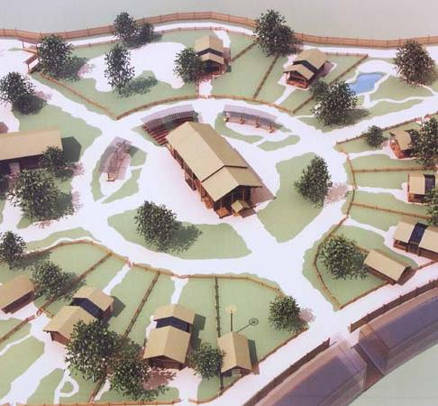
Зоопарк
Достопримечательностью этого комплекса является принцип организации, а именно, ландшафтного зоопарка, где в первую очередь создаются большие, удобные вольеры для животных, в которых им будут представлены максимально приемлемые условия существования.
Общая площадь зоопарка более 67 гектар, к настоящему времени освоено около 14.
Из них 10 га занимает экспозиция, представляющая коллекцию из почти ста видов животных .
К тысячелетию города Ярославля предполагается освоить третью очередь зоопарка.

Slide 4
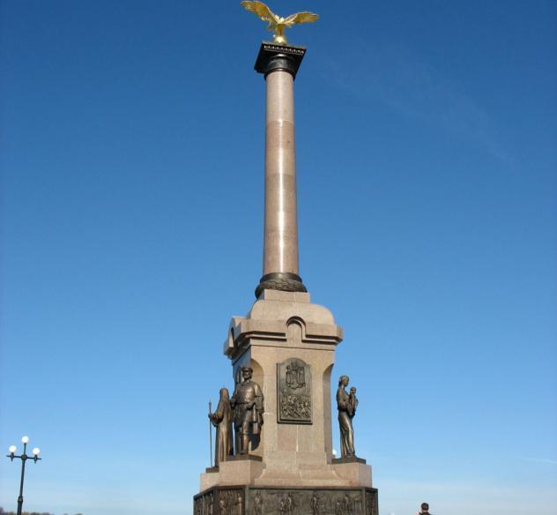
Памятник 1000-летию Ярославля
Стела высотой более 20 м. на постаменте, вокруг которого установлены скульптуры исторических персонажей, олицетворяющих историю древнерусского города: князь-основатель Ярославля, православный священник, древний летописец, воины-дружинники, женщина с ребенком.
Высказываются мнения, что массивный монумент испортил вид на исторический ансамбль в Коровниках.

Slide 5
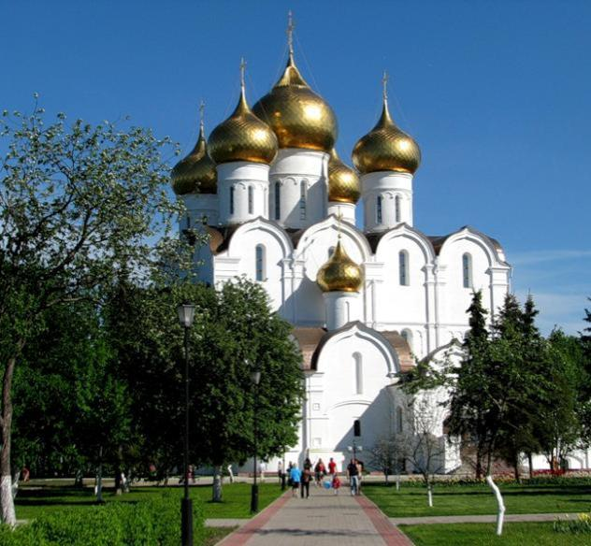
Успенский кафедральный собор
Первый храм на этом месте был построен в 1219 г.
В 17-19 вв. сформировался комплекс, состоящий из собора и колокольни.
В 1937 г. собор был взорван, а на его месте — разбит городской парк культуры и отдыха.
Новый собор строился в 2004-2010 гг., освящен 12.09.2010 г.
Собор подвергался критике за свои размеры и облик, чуждый верхневолжской архитектурной традиции.

Slide 6
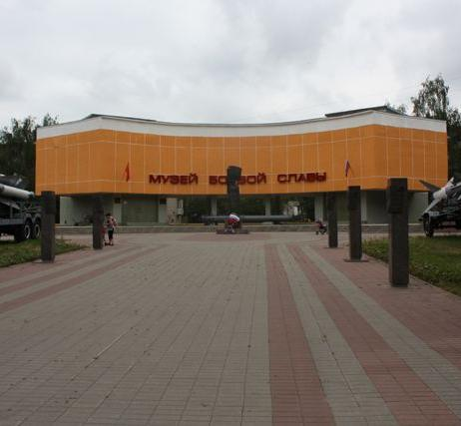
Музей боевой славы
Экспозиция рассказывает о боевой доблести, славе, о ратном подвиге ярославцев в годы Великой Отечественной войны.
Значительное место в экспозиции занимает оружие.
К экспонируемым достопримечательностям относятся ордена и медали, обмундирование советских воинов, фотографии, письма.
Вниманию посетителей предлагается обзорная экскурсия по выставке.

Slide 7
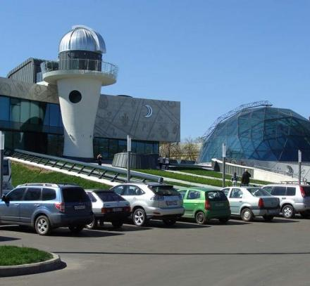
Планетарий
Новый Ярославский планетарий имени В. Терешковой открыт в апреле 2011 года и поражает своей масштабностью.
В рамках интерактивных обучающих программ все желающие могут слетать на Луну или на Марс, отправиться в большое путешествие во времени, виртуально оказаться на борту настоящего космического корабля.
Ярославский планетарий предлагает новую услугу: показ фильмов о космосе в формате 3D.

Slide 8
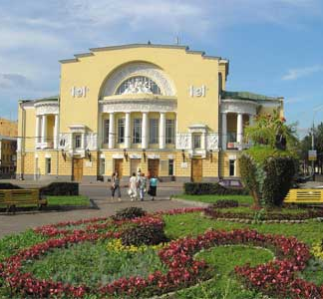
Волковский театр
История Волковского театра восходит к кожевенному амбару, в котором, по преданию, два с половиной века назад молодой купеческий сын Фёдор Григорьевич Волков с братьями и друзьями начал устраивать в Ярославле театральные представления.
Первое из них прошло 10 июля 1750 года в кожевенном амбаре отчима Фёдора, купца Полушкина — это была «Эсфирь» Жана Расина в переводе Фёдора Волкова.
Специальное театральное здание («театральная хоромина») открылось на берегу Волги 7 января 1751 года трагедией А. П. Сумарокова «Хорев», были изготовлены костюмы, декорации; сложился постоянный репертуар
Театр Фёдора Волкова в Ярославле принято считать первым русским публичным общедоступным профессиональным театром.

Slide 9
Приглашаем в Ярославль!
СПАСИБО ЗА ПРОСМОТР

